Slide 1
游戏
活用
激 活
体育
小学
课堂
常州市新北区百丈中心小学 刘莉娜

Slide 2
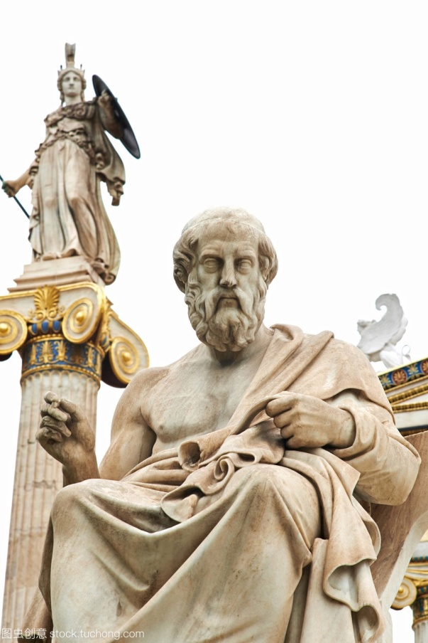
古希腊哲学家柏拉图提出了“寓游戏于教学”的想法，他强调不要强迫孩子去学习，主张孩子在游戏中通过释放天性带有趣味性地去学习。

Slide 3
体育课运用游戏教学的的好处？

Slide 4
体育课运用游戏教学的的好处
丰富体育教学资源
传统的小学体育教学课堂上，教学资源极其匮乏，而体育游戏化教学的出现不仅让体育课堂的氛围更加活跃，而且游戏中会运用各种体育教学资源，就很容易让小学生对体育课产生兴趣了。
培养学生多种能力
体育游戏化教学中通过不同的游戏可以培养小学生的不同能力。例如合作型游戏，可以培养小学生的合作意识；智力与体力结合型的游戏，可以培养小学生的思维能力，而学生自己进行创编类的游戏还可以培养小学生的创新能力等。
03
02
适应学生身心发展特点
在体育教学中运用合适的游戏吸引小学生参与到体育课程中来，并且游戏化的教学会让体育课堂变得比较轻松，小学生在这样轻松的氛围中可以自主的进行体育锻炼，提升体育能力的同时还能让小学生拥有更好的心理状态，适应小学生的身心发展。
01

Slide 5
如何高效应用游戏教学？

Slide 6
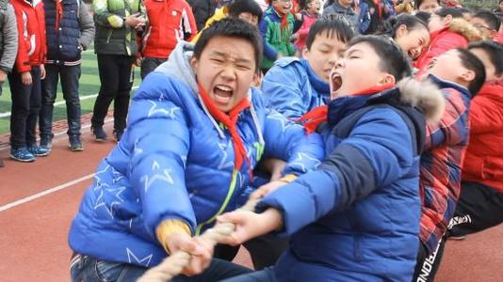
一、按照课程内容和专业理论设计应用体育游戏
拔河
体育游戏在体育教学活动中的应用目标就是帮助提升课堂趣味性，实现教学目标。
以游戏推动体育教学目标的落实
Notes:
中，好像朋友没有那么多了，自己的体育特长也不如别人，知识面也不那么宽，看到别人滔滔不绝的发表演说，他很嫉妒，同时他又封闭自己，这样，他的朋友就越来越少了，陷于孤独无奈之中，他来到咨询室寻求帮助和指导。他在与我的交流中体会到：要学会建立正常的友谊，培养多方面兴趣，善于倾听，多与同学们沟通，尊重和理解同学，宽容他人，多帮助他人，努力使自己融入集体中。对学习的不适应，在新生中也相当普遍地存在着。课程增多，学习难度加大，活动减少，学习时间延长，学习方法需要灵活多样等等，都或多或少影响学生的心理状态。一些同学只重成绩，不重方法，结果导致效果不好，便容易产生挫折、焦虑等不适应感。
有一名男孩是特招生，学习成绩在班级排四十多名，自感压力很大，想提高自己的学习成绩，又无良策，遇到难题，又不敢问老师，唯恐老师白眼、耻笑他：这么简单的题都不会，干嘛吃的？我对他进行了学习方法的指导，同时帮他解除心理的包袱（特招生），轻装上阵。告诉他，向老师请教问题是勤学好问的优良品质的体现，并不是丢人的事儿，为了自己正当的学习需要，不要在乎别人说什么、做什么。

Slide 7
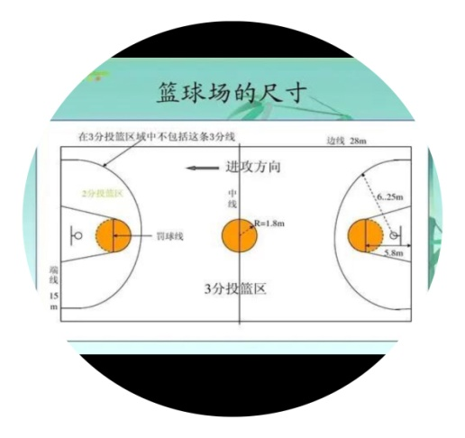
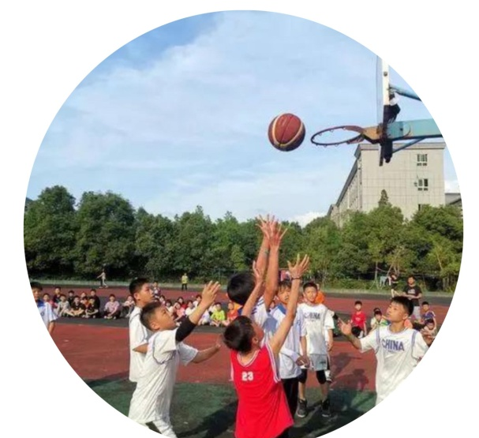
立足实际教学需求，把握游戏融入教学活动的时机，明确教学目标、运动规则，教学过程中既要体现活动的趣味性，也要体现有效性。

Slide 8
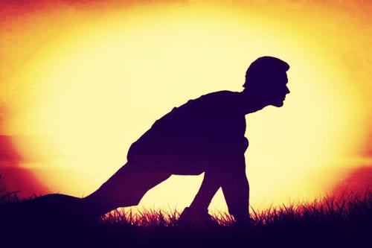
二、依托游戏情景突出学生主体性
体育游戏设计除了需要围绕教学目标，还需要具有的功能作用就是对学生形成吸引力，激发学生参与体育活动的积极性，借助情景游戏形式能够实现这一教学目标，突出学生在体育运动活动中的主体性，给学生身临其境的参与体验。 因此在小学体育游戏教学活动中，营造良好的游戏情景也是提升小学体育教学活动质量的关键。

Slide 9
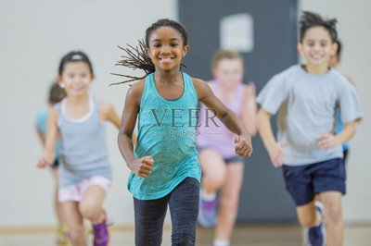
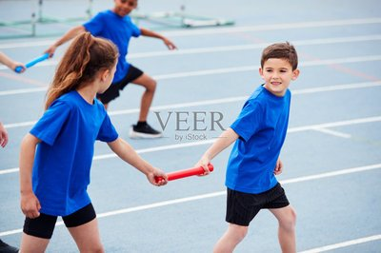
以短跑教学为例，我们以往在教学设计中习惯用“接力赛”引导学生进行短跑训练，单一的训练模式很容易使学生产生倦怠心理，因此我们在指导教学活动的过程中可以融入全新的训练形式，
比如，我在指导小学体育教学活动的时候，曾经设计过“贴膏药”的情景游戏活动，要求男生和女生合理搭配成为小组，每组至少两个人，围成圈之后以短跑形式进行抓跑游戏，其中一组派出1人作为“抓手”，追到任意1组小组成员之后将“膏药”（自己选择便捷的物品作为膏药)贴到该学生身上，身份转换，以此类推。

Slide 10
三、利用游戏活动开发学生智力
体育游戏不仅可以帮助学生身体素质提升、掌握体育运动技能，更是帮助学生开发智力的关键，新课程要求利用教学活动调动学生智力和非智力因素共发展，因此结合益智游戏开展体育教学活动也具有合理性，这样比较符合高年级小学生的思维发展需求。在实际教学中，结合教材内容和实际教学需求，我们可以选择不同类型的游戏，以智力发展作为核心教学目标展开教学设计。

Slide 11
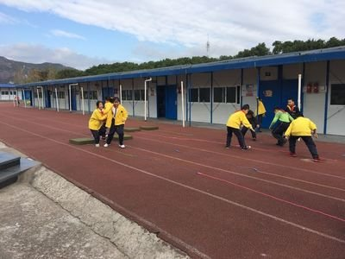
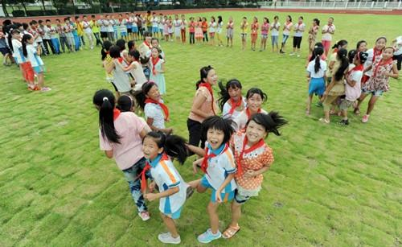
比如，我在指导教学活动的过程中，经常使用的游戏有《民警换岗》、《猫捉老鼠》、《捅马蜂窝》等，这些游戏要求学生具备一定的知识储备且有很强的心智活动能力，同时帮助锻炼体能，智力和体力教育目标结合起来，融合走、跳、投掷、翻转、平衡等多种运普学生肢体不协调、运动量不足的起到了身心协调发展的作用。

Slide 12
综上，借助游戏形式发展学生身体素养需要教师科学设计教学方案，创新教育理念，能够集中分析小学生身心发展特点，构建新型课堂，体现斯生关系和谐作用、体现全新的教育理念。

Slide 13
聆
谢
听
谢

